Slide 1
UYGULAMALAR

Slide 2
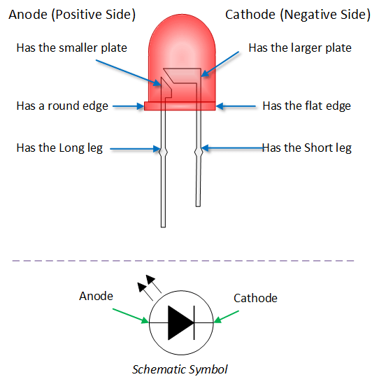
LED Pinouts

Slide 3
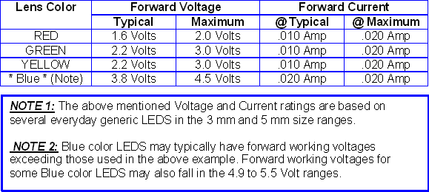
LED Max Voltaj

Slide 4
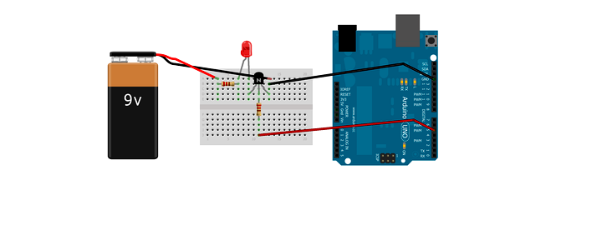
Transistörle Led Kontrolü

Slide 5
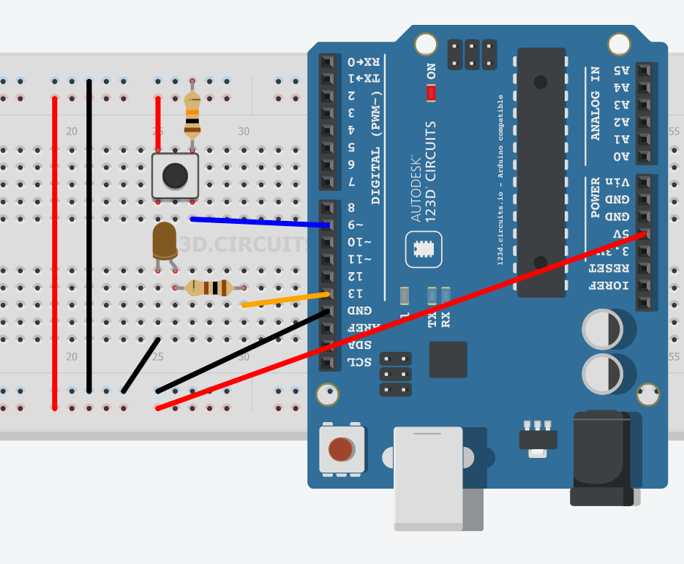
Buton ile LED Kontrolü

Slide 6
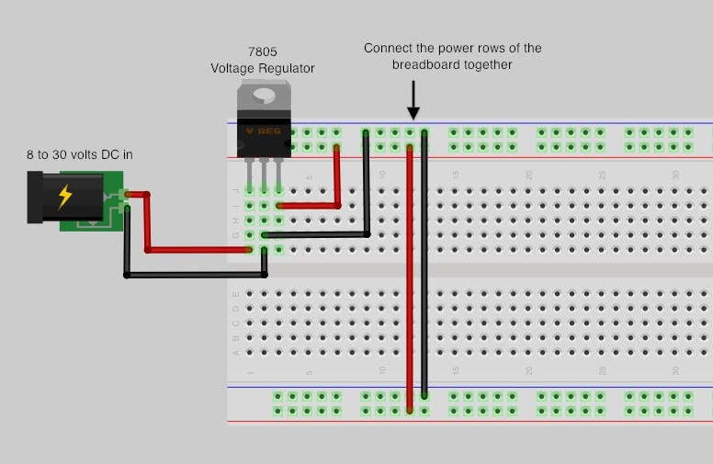
Arduino Harici 5V kullanımı

Slide 7
Analog Sinyal Okuma
Yaşadığımız ortamda her etki analog bir sinyale karşılık gelir. Bu etkileri ölçen sensörler de genellikle analog çıkış verir fakat Arduino analog sinyalleri işleyememektedir. Bu yüzden analog sinyallere karşılık gelen dijital değerlerin bulunması gerekir. Bu işleme ADC (Analog Digital Converter) denir. Çok fazla detaya girmeden analog sinyalin dijitale çevrilmesini şu şekilde özetlenebilir:
Resimdeki gibi 0 ve 5 volt arasında değişen analog bir sinyalimiz olsun. Bu sinyalin dijital sinyale çevrilmesi için Arduino&#39;da 10 bitlik bir saklayıcı bulunmaktadır. Bu saklayıcı 0 volt giriş için 0, 5 volt giriş için ise 1023 değerini almaktadır. Bu artış doğrusaldır yani girişteki 0,005 voltluk bir değişim saklayıcının değerini bir artırmaktadır. Örneğin sinyal girişimiz 3,3 volt ise okuyacağımız değer yaklaşık olarak 675&#39;tir.
Kısacası ADC, 0 ve 5 volt arasındaki sinyali oranlayarak 0 ve 1023 arasında sayısal bir değer döndürmektedir.

Slide 8
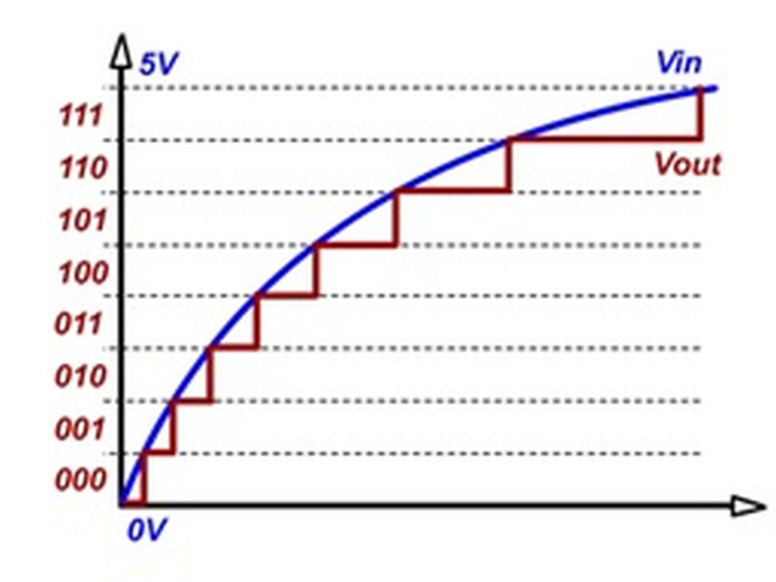
Arduino'nun bu dönüşümü yapabilmesi için özelleşmiş analog okuyucu pinleri bulunmaktadır. Analog okuyucu pinlerin sayısı Arduino'nun türüne göre değişmektedir. Bu pinlerin numaraları A0, A1, A2... şeklindedir.

Slide 9
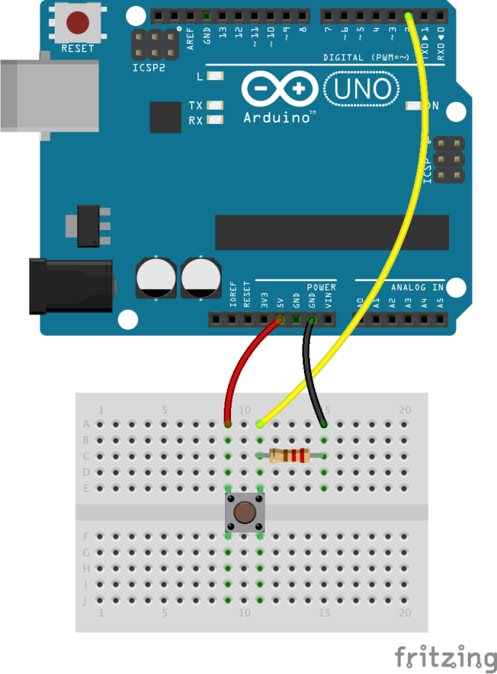
Butondan Analog Okuma

Slide 10
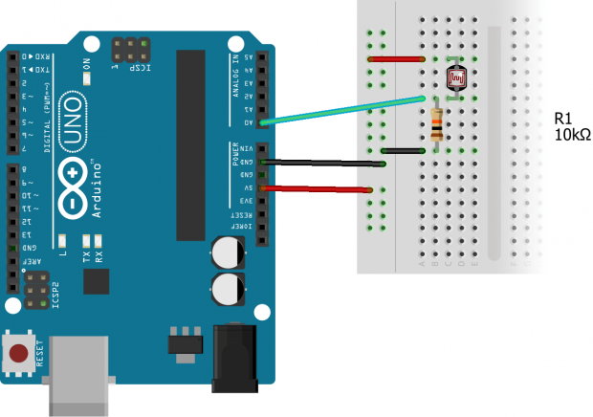
Light-Dependent Resistor

Slide 11
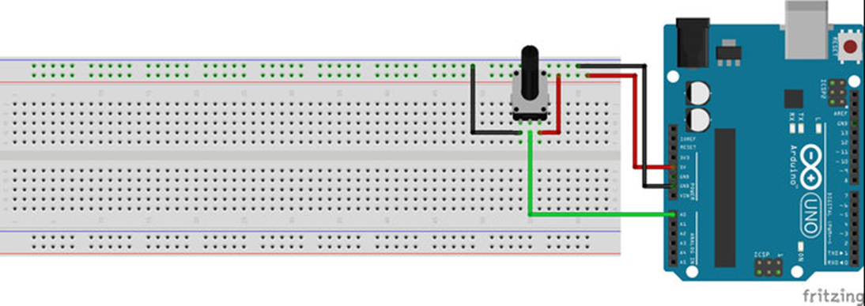
void setup() {
Serial.begin(9600);
}
void loop() {
int sensorDegeri = analogRead(A0); /* A0 ayagindaki gerilim olculuyor */
Serial.println(sensorDegeri); /* olculen deger seri haberlesme ile yollaniyor */
delay(10); /* daha dogru bir olcum icin biraz bekleme kullanilmalidir */
}

Slide 12
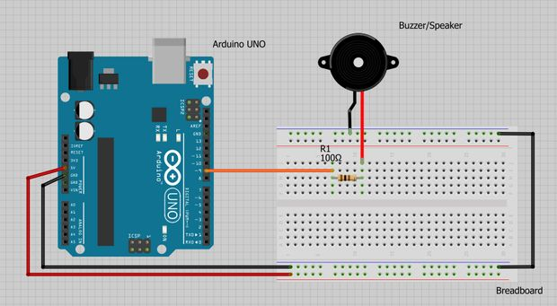
Buzzer Kullanımı

Slide 13
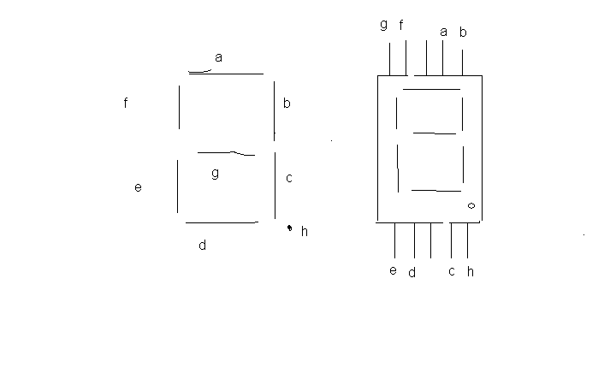
7 Segment Display Pinouts

Slide 14
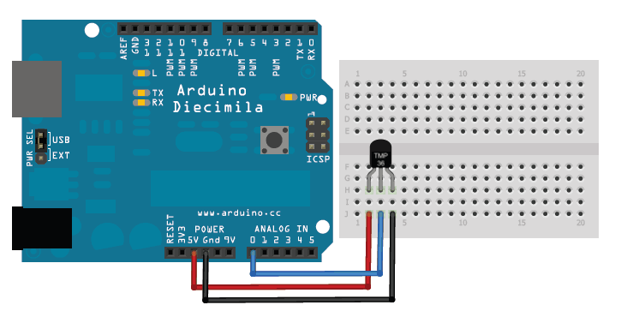
LM 35

Slide 15
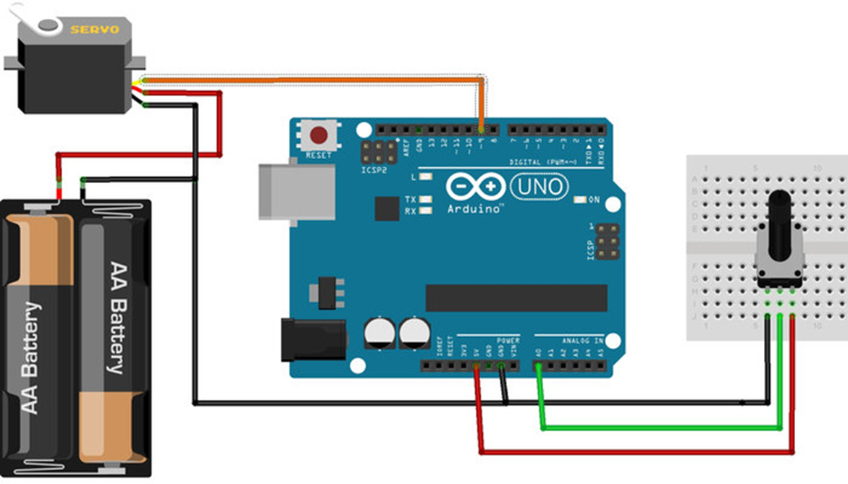
Potansiyometreyle Servo Kontrol

Slide 16
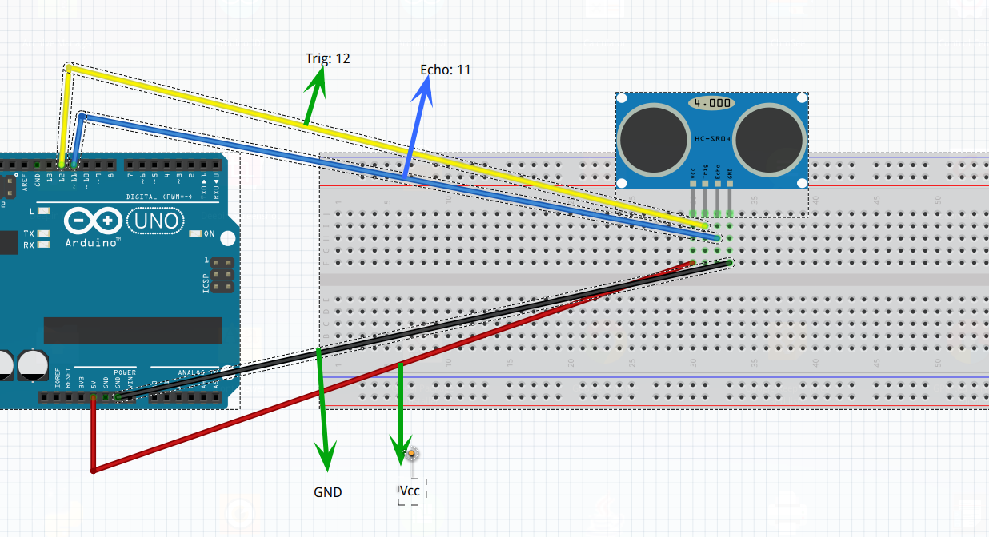
HC SR-04

Slide 17
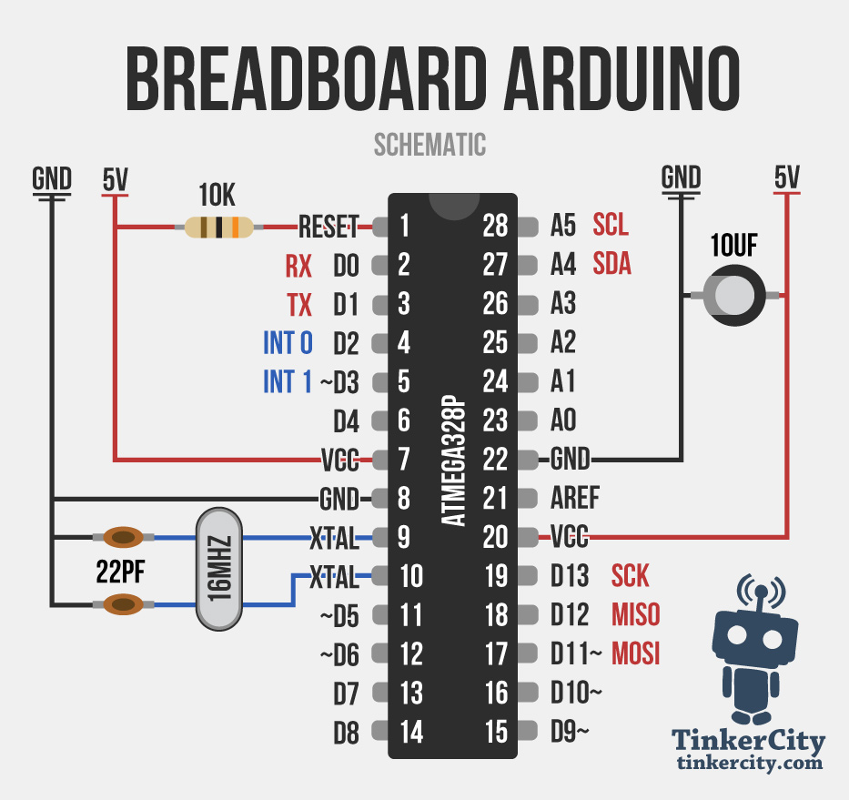
Kendi Arduino’muzu Yapalım

Slide 18
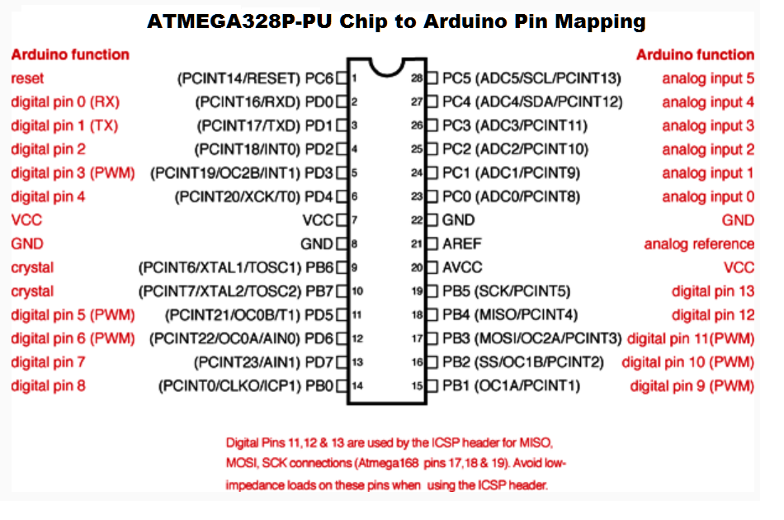
Atmega 328p

